Slide 1
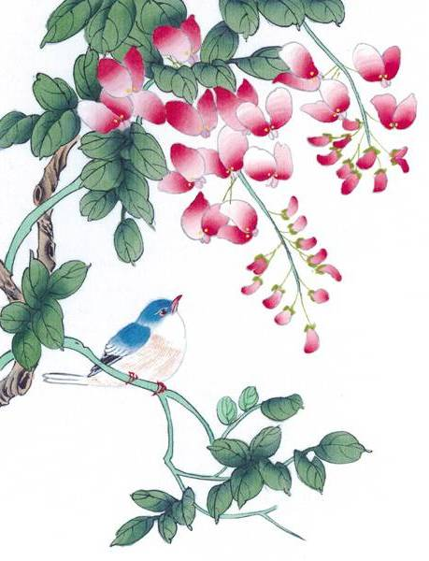
TRƯỜNG TIỂU HỌC CẨM TRUNG
CHÚC CÁC EM CÓ MỘT TIẾT HỌC THẬT TỐT
MÔN: ĐẠO ĐỨC

Slide 2
Thứ tư ngày 29 tháng 4 năm 2020 Đạo đức

Slide 3
Bài 12: Tôn trọng thư từ, tài sản của người khác (Tiết 1+2)
Thứ tư ngày 29 tháng 4 năm 2020 Đạo đức

Slide 4
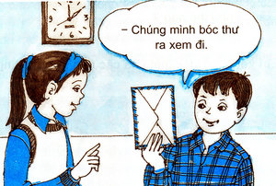

Slide 5
Bài tập 1
Hãy cùng bạn đóng vai theo tình huống sau:
Nam và Minh đang học nhóm ở nhà thì có bác đưa thư ghé qua nhờ chuyển lá thư cho ông Tư hàng xóm vì cả nhà đi vắng. Nam nói với Minh:
- Đây là thư của chú Hà con ông Tư gửi từ nước ngoài về. Chúng mình bóc ra xem đi. Nếu là Minh, em sẽ làm gì khi đó ? Vì sao ?

Slide 7
Bài tập 2:
a) Điền những từ ngữ bí mật, pháp luật, của riêng vào chỗ trống trong các câu sau cho thích hợp:
của riêng
- Thư từ, tài sản của người khác là……..……… mỗi người nên cần được tôn trọng. Xâm phạm chúng là việc làm vi phạm…….…….
- Mọi người cần tôn trọng……….. riêng của trẻ em.
pháp luật
bí mật

Slide 8
b) Đánh dấu + vào ô ☐ trước những việc nên làm, đánh dấu – vào ô ☐ trước những việc không nên làm trong những hành động, việc làm dưới đây.
-
☐ 1. Tự ý sử dụng thư từ, sách vở, đồ dung của người khác khi chưa được phép.
☐ 2. Giữ gìn, bảo quản cẩn thận khi mượn sách vở, đồ dùng của người khác.
☐ 3. Xin phép, hỏi mượn khi muốn sử dụng sách vở, đồ dung của người khác.
☐ 4. Xem trộm nhật kí của người khác.
☐ 5. Nhận giùm thư khi hàng xóm đi vắng.
☐ 6. Tự ý lấy đồ của người khác để dùng.
☐ 7. Sử dụng đồ của người khác xong rồi mới hỏi mượn.
☐ 8. Làm hỏng đồ chơi của người khác mà không xin lỗi.
☐ 9. Hái trái cây trong vườn nhà hàng xóm để ăn mà không hỏi xin chủ nhà.
☐ 10. Lấy sách, truyện của người khác để đọc rồi lại cất trả vào chỗ cũ.
+
+
-
+
-
-
-
-
-

Slide 9
Việc nên làm
Việc không nên làm
- 2. Giữ gìn, bảo quản cẩn thận khi mượn sách vở, đồ dùng của người khác .
- 3. Xin phép, hỏi mượn khi muốn sử dụng sách vở, đồ dùng của người khác.
- 5. Nhận giùm thư khi hàng xóm đi vắng.
- 1. Tự ý sử dụng thư từ, sách vở, đồ dùng của người khác khi chưa được phép.
- 4. Xem trộm nhật kí của người khác.
- 6. Tự ý lấy đồ của người khác để dùng.
- 7. Sử dụng đồ của người khác xong rồi mới hỏi mượn.
- 8. Làm hỏng đồ chơi của người khác mà không xin lỗi.
- 9. Hái trái cây trong vườn nhà hàng xóm để ăn mà không hỏi xin chủ nhà.
- 10. Lấy sách, truyện của người khác để đọc rồi lại cất trả vào chỗ cũ.

Slide 10
GHI NHỚ
Thư từ, tài sản của mỗi người thuộc về riêng họ. Tự ý xem thư, sử dụng tài sản của người khác là thiếu lòng tự trọng và vi phạm pháp luật.

Slide 11
Bài tập 3: Tự liên hệ:
- Em đã biết tôn trọng thư từ, tài sản của người khác chưa?
- Việc đó xảy ra như thế nào?

Slide 12
Bài 4: Em có nhận xét gì về việc làm của các bạn trong những trường hợp dưới đây:

Slide 13
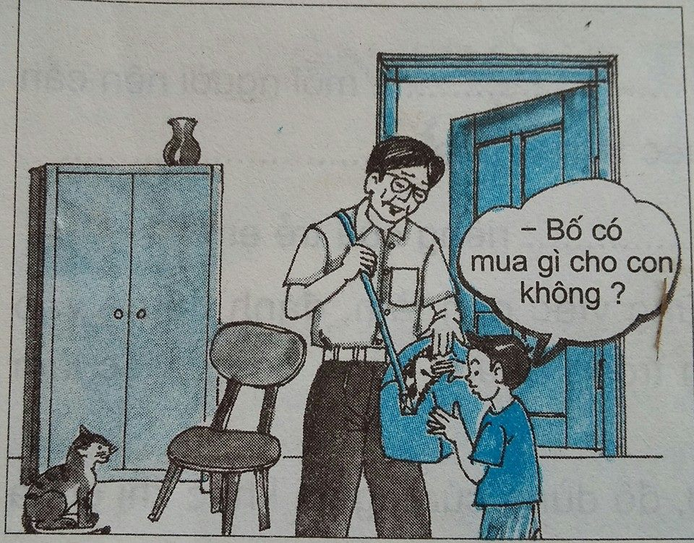
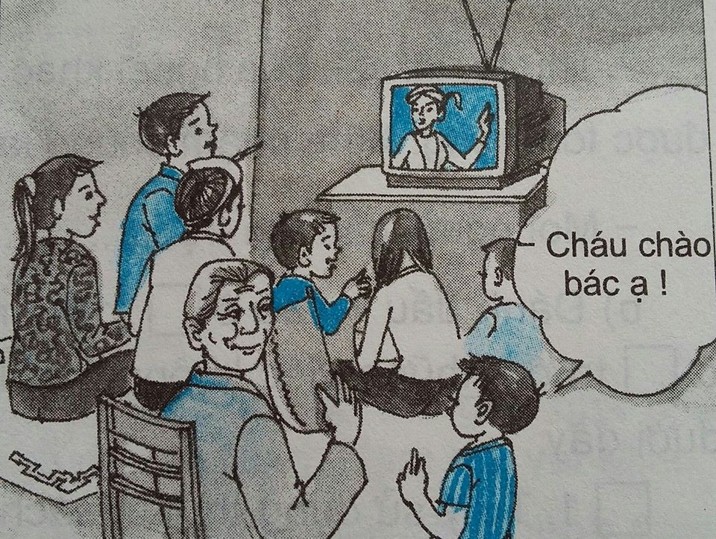
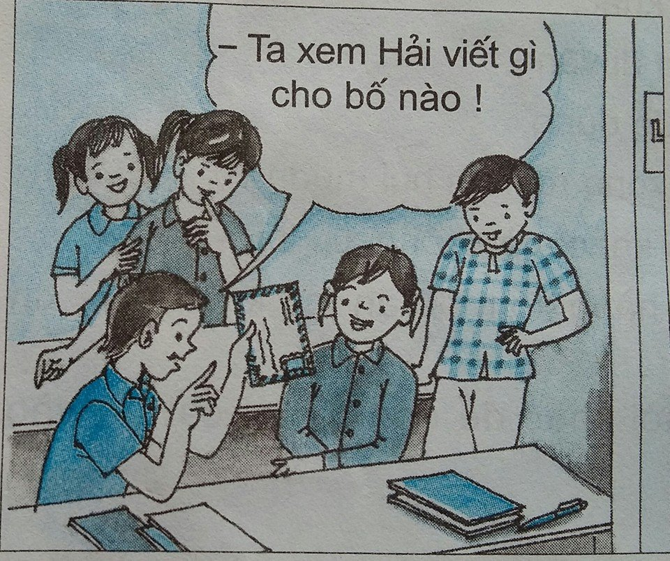
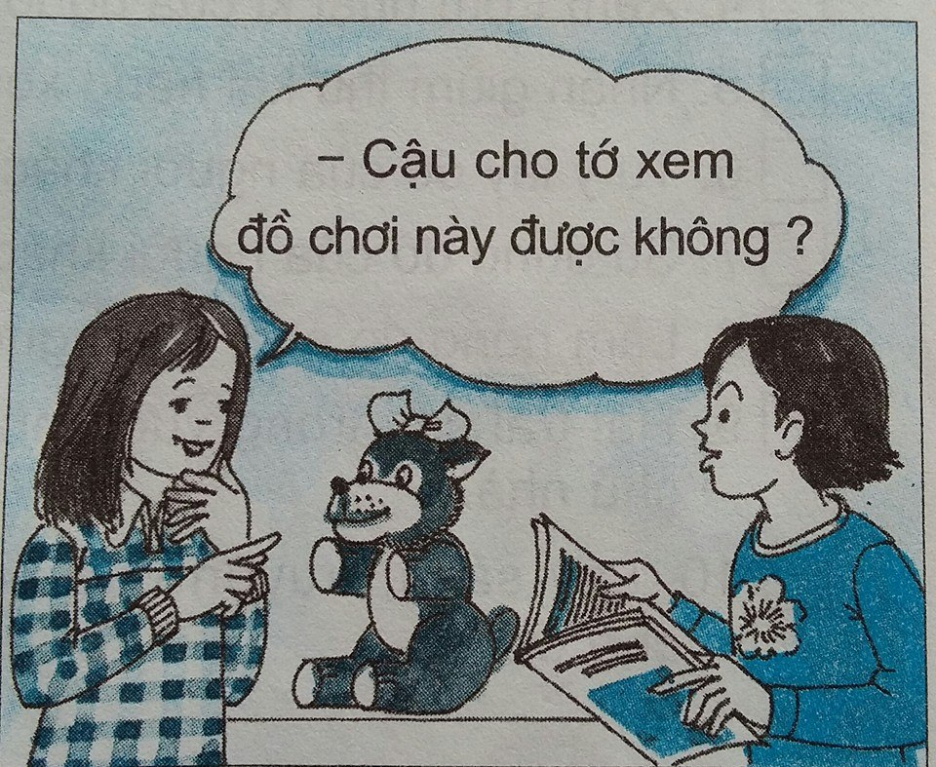
a) Bố đi công tác về, Thắng liền lục túi để xem bố mua quà gì cho mình.
b) Mỗi lần sang nhà hàng xóm xem tivi, Bình đều chào hỏi mọi người và xin phép bác chủ nhà rồi mới ngồi xem.
d) Sang nhà bạn, thấy bạn có đồ chơi đẹp và lạ mắt, Phú bảo với bạn: “ Cậu cho tớ xem đồ chơi này được không?”.
c) Bố công tác ở xa, Hải thường viết thư cho bố. Một lần, mấy bạn lấy thư xem Hải viết gì.

Slide 14
S
a) Bố đi công tác về, Thắng liền lục túi để xem bố mua quà gì cho mình.

Slide 15
Đ
b) Mỗi lần sang nhà hàng xóm xem tivi, Bình đều chào hỏi mọi người và xin phép bác chủ nhà rồi mới ngồi xem.

Slide 16
S
c) Bố công tác ở xa, Hải thường viết thư cho bố. Một lần, mấy bạn lấy thư xem Hải viết gì.

Slide 17
Đ
d) Sang nhà bạn, thấy bạn có đồ chơi đẹp và lạ mắt, Phú bảo với bạn: “ Cậu cho tớ xem đồ chơi này được không?”.

Slide 18
S
Đ
a) Bố đi công tác về, Thắng liền lục túi để xem bố mua quà gì cho mình.
b) Mỗi lần sang nhà hàng xóm xem tivi, Bình đều chào hỏi mọi người và xin phép bác chủ nhà rồi mới ngồi xem.
S
Đ
d) Sang nhà bạn, thấy bạn có đồ chơi đẹp và lạ mắt, Phú bảo với bạn: “ Cậu cho tớ xem đồ chơi này được không?”.
c) Bố công tác ở xa, Hải thường viết thư cho bố. Một lần, mấy bạn lấy thư xem Hải viết gì.

Slide 19
Bài 5: Xử lý các tình huống sau
Tình huống 1: Bạn em có quyển truyện tranh mới để trong cặp. Giờ ra chơi, em muốn mượn nhưng chẳng thấy bạn đâu. Em sẽ làm gì?
Tình huống 2: Giờ ra chơi, Thịnh chạy làm rơi mũ. Thấy vậy, mấy bạn liền lấy mũ làm “ bóng” đá. Nếu có mặt ở đó, em sẽ làm gì?

Slide 20
Bài 6:
Tình huống 1: Giờ ra chơi thấy Mai đang ngồi đọc thư của bà ở quê gửi lên, Linh liền giật thư từ tay Mai và chạy ra sân rủ Quang mở ra xem.
Em sẽ làm gì nếu là Quang?
Tình huống 2: Bình và Nguyên sang nhà Dung chơi. Trong lúc Dung ra phòng ngoài nghe điện thoại, Bình rủ Nguyên lấy sổ nhật kí của Dung ra để trên bàn ra xem Nhung viết những gì.
Em sẽ làm gì nếu là Nguyên?

Slide 21
a, Mọi thứ trong gia đình đều là của chung có thể tùy ý sử dụng. b, Bạn bè thân thiết thì có thể tự do sử dụng sách vở, đồ dùng của nhau c, Cần phải tôn trọng sách vơ,̉ đồ dùng cá nhân của người khác, dù là ai đi nữa. d, Chỉ cần tôn trọng sách vở, đồ dùng của người lớn, còn trẻ em thì không cần xin phép.
Bài 7: Em có đồng ý với các ý kiến dưới đây không? Vì sao?
K
K
Đ
K
=>Thư từ, tài sản của người khác dù là của trẻ em hay người lớn thì ta đều phải tôn trong, không được xâm phạm vì đó là phạm pháp.

Slide 22
Thư từ, tài sản của mỗi người thuộc
về riêng họ. Tự ý xem thư, sử dụng
tài sản của người khác là thiếu
lòng tự trọng và vi phạm pháp luật.

Slide 23
Chúc các em mạnh khoẻ

